Slide 1
Respuesta clínica al tratamiento con tezepelumab en asma grave: estudio en vida real
S. Ruiz Rodríguez, S. Jiménez Roche, M. Rubio Moreno, C. Álvarez Sonco, M. Pérez Morales, M.C. Morillo Domínguez, J.J. Cebrian Gallardo. Servicio de Neumología. Hospital Universitario Costa del Sol (Marbella).
Introducción
El asma grave no controlada supone una elevada carga clínica. Los biológicos dirigidos contra la inflamación tipo 2 (T2) han mejorado su manejo, pero muchos pacientes presentan fenotipos no T2 que no responden adecuadamente a estos fármacos. Tezepelumab, un anticuerpo anti-TSLP (antilinfopoyetina estromal tímica), ha demostrado en ensayos clínicos reducir exacerbaciones y mejorar el control del asma, incluso en fenotipos no T2. Sin embargo, la evidencia en vida real es limitada.
Metodología
Se llevo a cabo un estudio observacional en vida real de 26 pacientes con asma grave no controlada tratados con tezepelumab, evaluados a los 0, 6 y 12 meses. Se recogieron datos basales: demografía, IMC, tabaquismo, comorbilidades y biomarcadores inflamatorios (eosinófilos, IgE, FeNO), determinando el fenotipo (T2 o no T2). A los 6 y 12 meses se evaluó la respuesta al tratamiento mediante el registro del número de exacerbaciones, el Asthma Control Test (ACT), la función pulmonar y la clasificación de la respuesta clínica (completa, parcial o nula). Se analizaron posibles predictores de respuesta según las variables estudiadas. Se realizó análisis estadístico no paramétrico con los tests de Wilcoxon y Fisher en IBM SPSS v26.

Slide 2
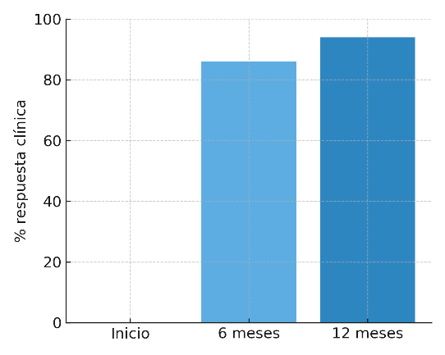
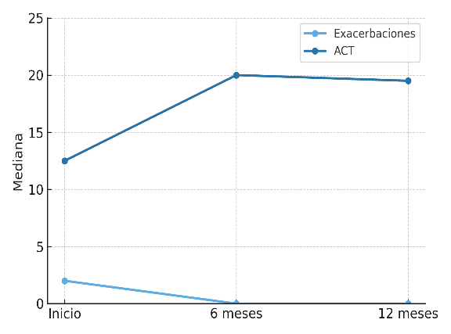
Resultados
La media de edad fue de 62 años (rango 14–84), con predominio femenino (77%). El 84% tenía sobrepeso u obesidad (IMC medio 29 kg/m²), y el 46% eran exfumadores. Las comorbilidades más frecuentes fueron rinitis alérgica (77%), FRCV (76%), ansiedad/depresión (42%) y bronquiectasias (35%). El 73% presentaba fenotipo inflamatorio no T2 (n=19). La mediana de exacerbaciones en el año previo fue de 3, que se redujo a 0 a los 6 y 12 meses tras iniciar tezepelumab (p<0,01). La puntuación ACT aumentó de una mediana de 12 puntos al inicio a 20 puntos al año. A los 6 meses, el 85% de los pacientes mostró respuesta clínica (39% completa). A los 12 meses, el 94% mantenía respuesta (69% completa). No se identificaron predictores clínicos estadísticamente significativos de respuesta clínica. No hubo diferencias significativas de respuesta por fenotipo (p=0,66); la tasa fue del 71% en T2 frente al 53% en no T2. La efectividad de tezepelumab fue consistente en subgrupos habitualmente infrarrespondedores a biológicos como los pacientes obesos, ex-fumadores y aquellos con fenotipo no T2.
Conclusiones
En esta cohorte en vida real, tezepelumab mostró una elevada eficacia en el control del asma grave, con marcada reducción de las exacerbaciones y mejora clínica sostenida a los 12 meses. La respuesta fue alta (94%), incluso en pacientes con fenotipo no T2, obesidad o tabaquismo. Estos resultados respaldan a tezepelumab como una opción terapéutica eficaz para el asma grave, independientemente del fenotipo subyacente.
Figura 1.- Porcentaje de respuesta clínica (parcial o total) a los 6 y 12 meses.
Figura 2.- Mediana de nº exacerbaciones y ACT a los 6 y 12 meses.

